Slide 1
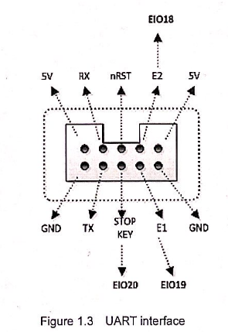
Connection Diagram of the
DOBOT and BBC microbit
（ＬＯＷ＝０Ｖ，ＨＩＧＨ＝３．３Ｖ）
ＨＯＭＥ
Ｚ－
０
１
２
ＧＮＤ
ＲＸ
DOBOT
Magician
ＧＮＤ

